Slide 1
План открытого урока, посвященному 70 летию победы ВОВ.
Класс 5б Учитель Старовойтова Л.И.
Ход урока
1. Видеоролик песни “Идет война народная”
2.Рассказ учителя немецкого языка Старовойтовой Л.И. о ВОВ на немецком языке
3. Выступление детей со стихами о войне на немецком языке.
Козлова Л. Кисилева М.
4. Презентация учителя Старовойтовой Л.И. и учащихся по теме 70 летие победы ( 5 презентаций)

Slide 2
5. Рассказ учащихся о своих родных, которые воевали во время ВОВ с показом фотографий
6. Исполнение песен ВОВ- поют все учащиеся
7. Видеоролик – 70 летия Победы с исполнением песни “Хотят ли русские войны”

Slide 3
Erfassung von Berlin
Starovoytova L.I.

Slide 4
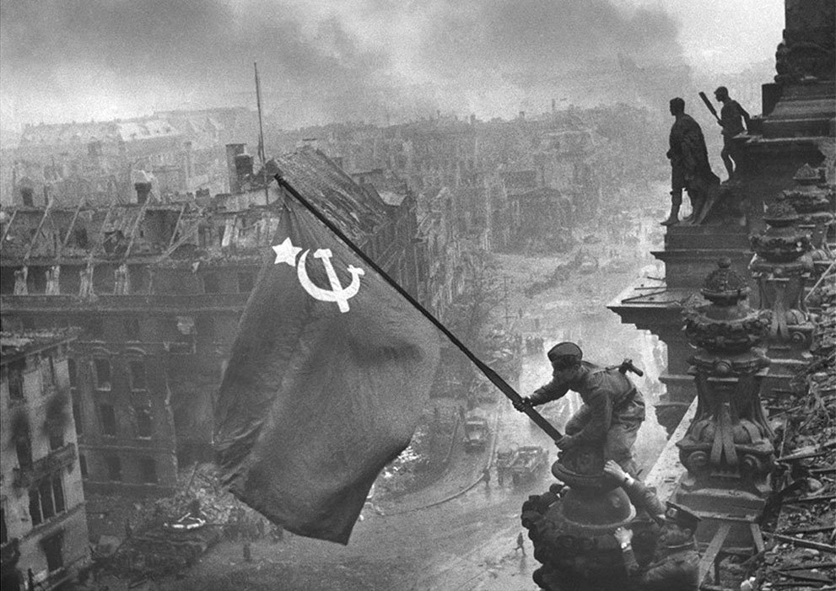
Am 25. APRIL - 2. Mai ,wurde Berlin von den sowjetischen Soldaten genommen

Slide 5
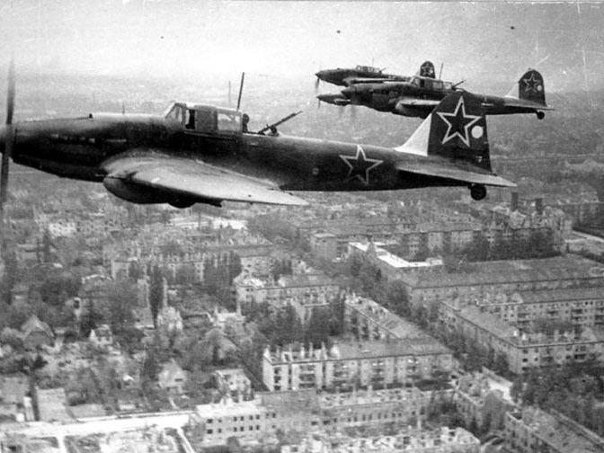
Während des Krieges kamen 6,3 Millionen von Russen um

Slide 6
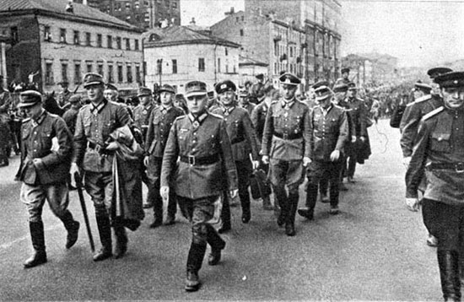
In Deutschland kamen 4,2 Millionen Soldaten um

Slide 7
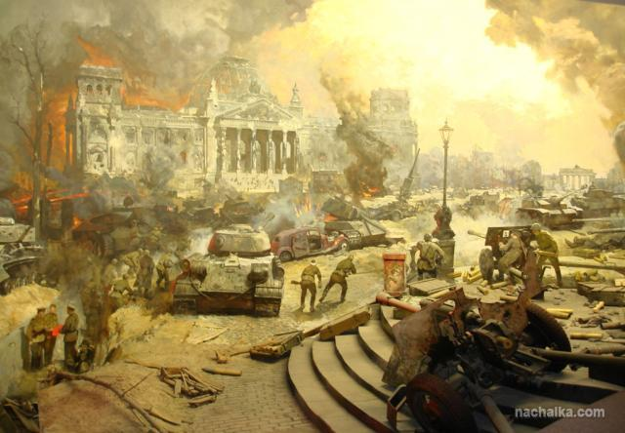
In Russland wurden 1710 Städten zerstört

Slide 8
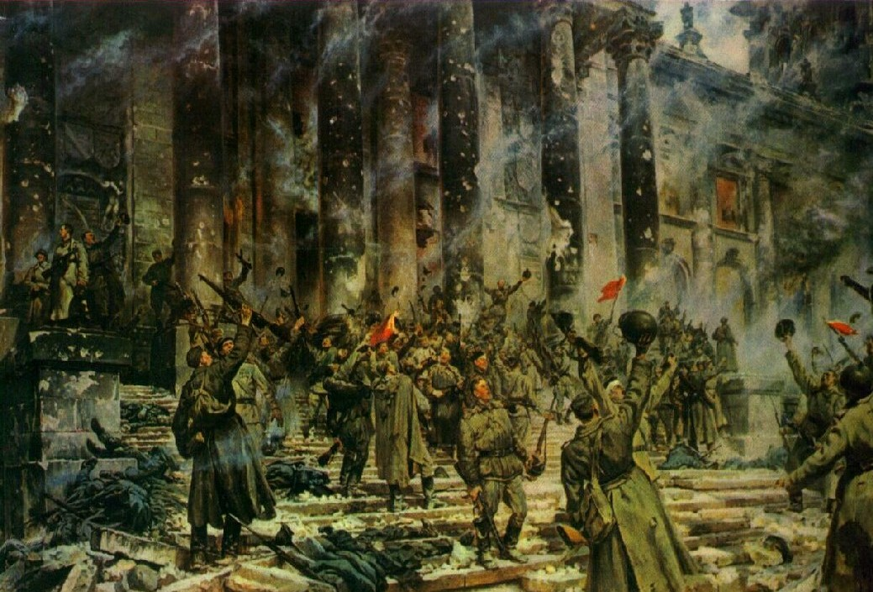
Die Sowjetischen Soldaten zeigten große Tapferkeit

Slide 9
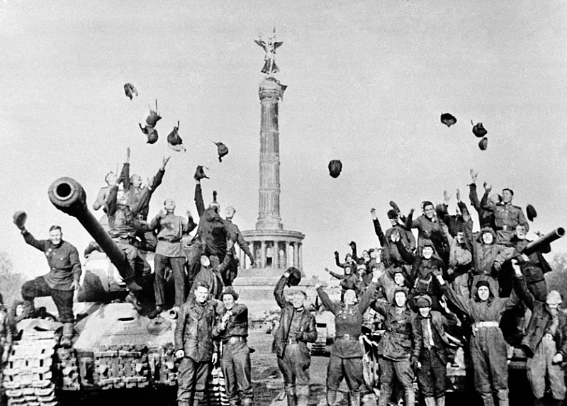
Die Freiheit vom Faschismus

Slide 10
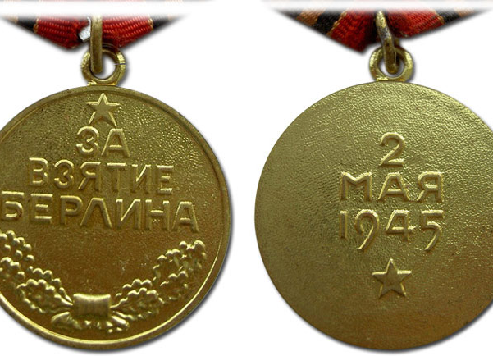
Dieser Sieg sollte nicht vergessen werden !!!

